Slide 1
Jedinice spoljne memorija računara
Informatika

Slide 2
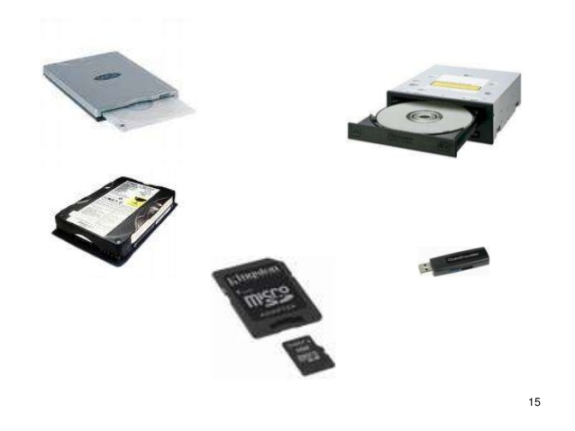
Jedinice spoljne memorije računara
Jedinice spoljne memorije se koriste za čuvanje programa i podataka kad računar nije uključen ili kada se oni trenutno ne koriste.

Slide 3
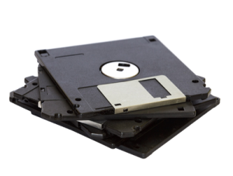
Floppy disk
Disketa je okrugla savitljiva ploča premazana magnetnim materijalom i ugrađena u plastično zaštitno kućište.
Kada se stavi u disketnu jedinicu, disketa se okreće, dok se s njene gornje i donje strane nalaze upisno-čitajuće glave.

Slide 4
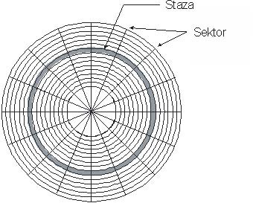
Floppy disk
Kružnica iznad koje se nalazi glava naziva se staza. Kružnica je podjeljena na sektore dužine 512 bajta.
Da bi se pristupilo podatku, upisno-čitajuća glava mora da se pomeri nad odgovarajuću stazu, kao i da se disketa okrene tako da sektor u kome se podatak nalazi dođe ispod glave.
Da bi se upisale staze i sektori, prije prve upotrebe disketa se mora formatirati. Male memorije, najviše do 2MB, i zbog toga su istisnute iz upotrebe.

Slide 5
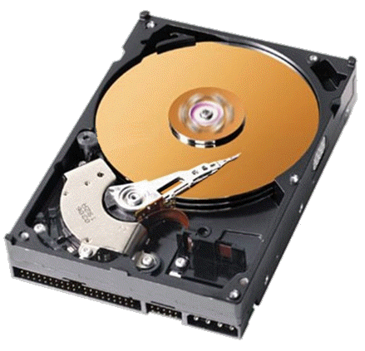
Hard disk
Hard disk sadrži metalne ploče naslagane jedna na drugu na zajedničku osovinu unutar kućišta.
Hard disk ima elektromagnetne glave za čitanje i pisanje za svaku stranu svake ploče. Sve glave su međusobno spojene i pričvršćene za ručicu za pozicioniranje unutar kućišta. Metalne ploče podijeljene su na staze i sektore.

Slide 6
Hard disk
Karakteristike hard diska su:
vrijeme pristupa (vrijeme traženja + vrijeme čekanja)
brzina prenosa podataka (brzina čitanja ili upisivanja podataka, odnosno količina podataka kojima računar može da pristupi u jedinici vremena (u jednoj sekundi)
kapacitet hard diska.

Slide 7
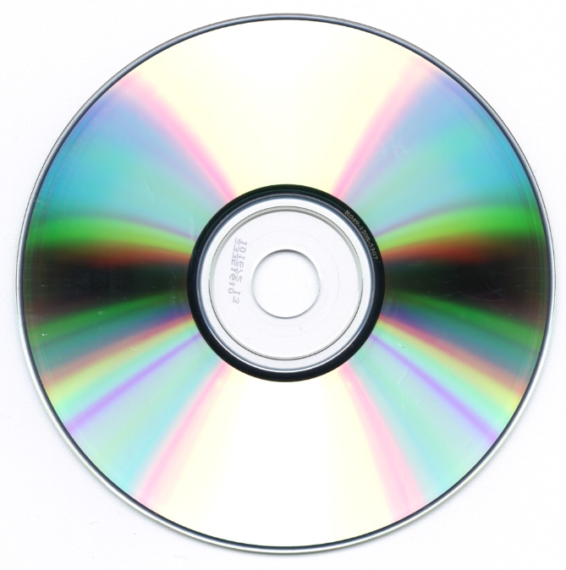
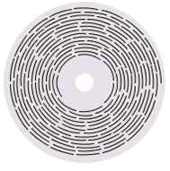
Optičke memorije
Optičke memorije su diskovi od specijalne plastike – polikarbonata, premazani tankim slojem srebrne boje.
Pri upisu podataka na disk, laserski zrak CD-rezača gravira sitne rupice na površinskom sloju boje na disku. Putanja ovih rupica ima oblik spirale, koja kreće od centra i ide ka periferiji diska
Ovo su jeftini nosači podataka (medijumi), podesni su za prenos podataka sa jednog računara na drugi

Slide 8
Kompakt diskovi (CD)
CD može biti:
Audio CD – nosač zvuka (muzike)
Digitalni CD – nosač podataka i programa za računar.
Vrste digitalnih CD:
CD-ROM je disk na koji su podaci upisani fabričkim putem. Ti podaci se mogu samo čitati, a ne mogu se brisati ni mijenjati.
CD-R (Recordible) - je prazan disk na koji rezač može da upisuje podatke (jedanput)
CD-RW (ReWriteble) – je vrsta diska na koji se podaci mogu upisati, brisati i ponovo upisivati više puta.

Slide 9
Osobine Compact Diska
Format CD-a: prečnik diska je 12 cm ili 8 cm (mini disk)
Kapacitet: 650-700 MB
Kapacitet mini CD-a: 185 MB
Brzina pristupa podacima: 150 KB/s
Pogodan je za čuvanje: softvera, velikih baza podataka, multi-medijalnih aplikacija, muzike u MP3 formatu

Slide 10
CD - uređaji
CD čitač je uređaj koji samo čita podatke sa CD-a (ima samo glavu za čitanje).
CD rezač (pisač, recorder) je uređaj koji vrši upis podataka na prazan CD. On takođe služi i kao čitač.

Slide 11
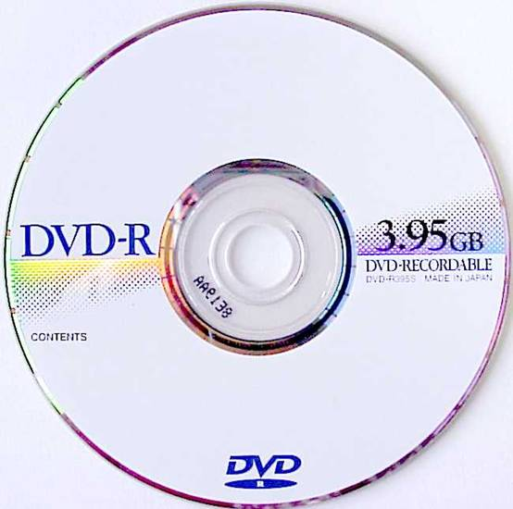
DVD – Digitalni video disk
DVD je optički disk na kome se čuvaju:
video zapisi (zvuk i slika) tj. filmovi – DVD Video
zvuk visokog kvaliteta – DVD Audio
podaci za računar – DVD Data.
Postoje jednostrani (srebrni) i dvostrani (zlatni) DV diskovi.
Obje ove vrste DVD mogu biti jednoslojne ili dvoslojne.
Kapacitet iznosi 4,7 GB (kod jednostranih jednoslojnih).
Kod dvostranih dvoslojnih je 17 GB. Postoje i druge kombinacije.
Brzina pristupa podacima: min 1,3 MB/s

Slide 12
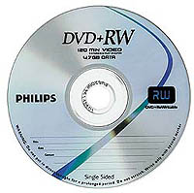
Vrste DV diskova
DVD-ROM (samo se čita, sadržaj unosi proizvođač)
DVD-R/RW (R = podaci se nanose jednom, RW = podaci je mogu upisivati i brisati više puta). Za narezivanje podataka postoji poseban program.
DVD-RAM (nije potreban poseban program za nerezivanje, već se disku pristupa slobodno i podaci se unose na njega prostim snimanjem.)

Slide 13
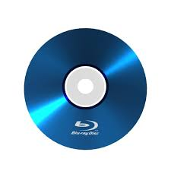
Blu-ray Disc
Baziran na plavo-violetnom laseru koji ima uži snop od crvenih lasera koji se koriste za DVD format, što omogućava do pet puta veći kapacitet u odnosu na DVD disk iste veličine.
Drugačiji materijali - Radi veće pouzdanosti, Blu-ray diskovi sačinjeni su od plastike koja je čvršća i otpornija na grebanje.
Disk precnika 12 cm.
Kapacitet s jednim slojem do 27 GB, a s dva sloja do 54 GB podataka

Slide 14
DVD player i recorder
DVD player – čitač, može samo da čita sa diska
DVD recorder – rezač, upisuje i čita podatke sa diska
Svaki DVD uređaj može čitati CD, dok CD ROM čitač ne može da čita DVD.

Slide 15
DVD uređaji
DVD player
DVD recorder

Slide 16
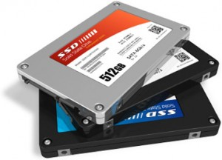
SSD – Solid State Disc
SSD diskovi nemaju pokretnih djelova, već se sastoje od memorijskih modula na kojima se upisuju podaci.
Glavne prednosti SSD diskova:
velika brzina čitanja i pisanja (200-450 MB/s)
otporni su na tumbanje i udarce
mala potrošnja struje (pogodno za laptopove)
male dimenzije.
Glavne mane SSD diskova:
teški kvarovi (mala mogućnost spasavanja podataka)
skupi su (120 GB je oko 100€)
kratkotrajnost zapisa (realno oko 7 godina).

Slide 17
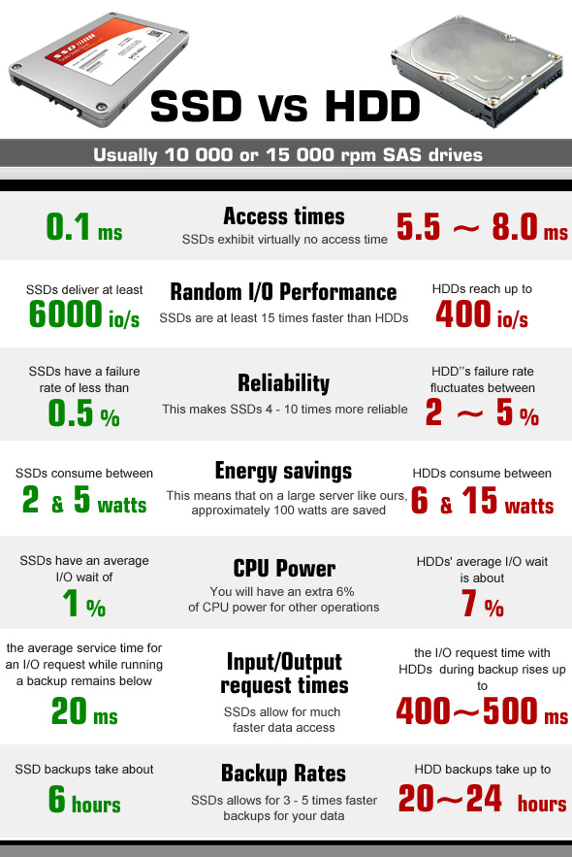
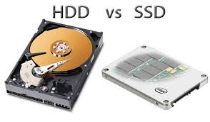
HDD VS SSD

Slide 18
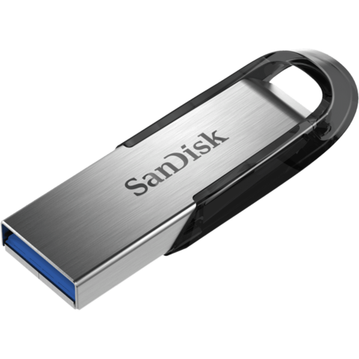
Flash memorija
Fleš (flash) disk se sastoji od memorijskih modula (flash memorija) čiji se sadržaj ne briše kada ostanu bez napajanja strujom
USB flash uređaj se sastoji od male štampane ploče, na kojoj se nalazi flash memorija, zatvorene u neko plastično ili metalno kućište. USB flash uređaj je jedino aktivan kada je uključen u USB port koji obezbjeđuje i napajanje strujom.

Slide 19
HVALA NA PAŽNJI

